Slide 1

Fecha: jueves, 27 de noviembre
Intermediate 1
Unidad 10
Las estaciones
Vocabulario relativo a las vacaciones

Slide 2
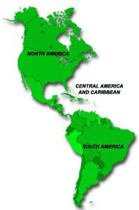
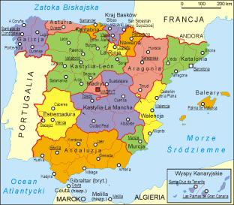
Última semana

Slide 3
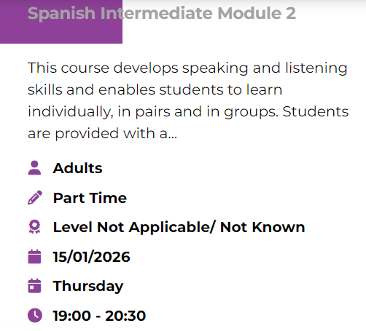



22nd. January
Tuesday
5:45 to 7:15

Slide 4
Servir - -- - - - | Conseguir - - - - - - | Elegir - - - - - -
Aprobar - - - - - - | Acostarse - - - - - - | Corregir - - - - - -

Slide 5
Despedirse - - - - - - | Devolver - - - - - - | Pedir - - - - - -
Dormirse - - - - - - | Desvestirse - - - - - - | Soñar - - - - - -

Slide 6


Dictado
Problemas durante las vacaciones
1. Escribe las palabras que escuchas (10)
Savouring, relishing
Complex resorts, spas
Your dreams
A steep dive (swimming)
Instead of that
Returning flight
Net
Fine Arts
Natives of Bilbao
Cannons
Sus sueños
Vuelo de regreso
Saboreando
En vez de eso
Balnearios
Una clavada
Cañones
Bilbaínos
Red
Bellas Artes
2. Lee
3. Traduce
4. Une con flechas
Notes:
https://youtu.be/h688J-_SrfA?si=cssJXV15EBE4kMyc

Slide 7


- Libro p153, actividad 25
Lee en parejas
- Libro p153, Rincón Cultural
Lee en parejas

Slide 8
Dictado
1. Escribe las palabras que escuchas (10)
Fog
Rain
Snow
Insurance
Wind
Cloud
Guided tours
Events guide
Brochures
Storm
Nube
Nieve
Viento
Niebla
Lluvia
Seguro
Tormenta
Folletos
Visitas guiadas
Guía de espectáculos
2. Lee
3. Traduce
4. Une con flechas

Slide 9
CD2.63
Página 154 – Vocabulario en casa
P1 CD2.64
Página 154 – Vocabulario para la próxima semana

Slide 10
P O R vs P A R A
¿Cuándo usar por y para?
POR
PARA
MEDIO (a través de, por medio de)
DESTINATARIO
Hablo con mi hermana por Skype
Este regalo es para tu nieto

Slide 11
Rodea la preposición correcta en cada caso
Estos regalos son por/para tu hermana
Estamos buscando un collar por/para el perro
El ladrón entró por/para la ventana
Esta mesa está reservada por/para los músicos
¿Hablas por/para whatsapp con tus amigos?
Yo compro la comida por/para la aplicación “just eat”
Mándame el paquete por/para mensajería exprés
¡Enhorabuena! Esto es por/para ti.
¿Por/para quién es este plato?
¿Qué frio hace? ¿Por/para dónde entra el frío?
Me comunico con mis amigos por/para carta
Voy a pedir una cita al médico por/para teléfono
Las clases son solamente por/para adultos
Estas flores son por/para ti

Slide 12


Dictado
Mis vacaciones de verano del año pasado.
Fui de vacaciones a la playa durante tres semanas en agosto. Estuve en un hotel.
Todo los días me levanté temprano para disfrutar del día. Fui a visitar los monumentos de la ciudad, hice varias excursiones también hice un pequeño crucero en barco y comí muchísimo marisco.

Slide 13
2
¿Cómo …? | Antes de ayer | Me basta… | No me gusta en absoluto | ¿Cuántos…?
La semana pasada… |  |  |  | Viajaremos…
La semana que viene… |  |  |  | La semana pasada viajamos…
Estoy muy… | Conjuga el verbo ir | Conjuga el verbo Devolver, presente | Traduce: I am correct | Traduce: Who is Sara’s son?
1
3
4
5
14
6
??????
13
7
12
11
10
9
8
Notes:
Students click on a box and discuss whatever they find beneath

Slide 14

Práctica oral
¿Cuáles fueron tus últimas vacaciones?
¿Dónde fuiste de vacaciones?
¿Cuándo fuiste?
¿Cómo fuiste?
¿Dónde estuviste?
¿Qué tiempo hizo?
¿Qué hiciste?
El resto de los estudiantes escribe un resumen sobre las vacaciones de sus compañeros.

Slide 15
Warm up activity
Responde a las preguntas del profesor
¿Qué es lo que menos te gusta de tu ciudad?
¿Qué película quieres ver?
¿A qué hora te acuestas normalmente?
¿Cuál es tu equipo de fútbol?
¿Cuándo quedamos para ir a la fiesta?
¿Qué llevas puesto?
¿Cuál es tu horario de trabajo?
¿Por qué no vienes a la piscina conmigo hoy?
¿Cómo es tu profesor de español?
Perdone, ¿Puedo ver la carta de vinos?
¿Qué haces por las tarde los miércoles?
¿Cómo te queda el vestido?
¿Qué cosas tienes en común con tu marido/mujer?
¿Quieres compartir piso conmigo? ¿Por qué (no)?
¿Qué puedo visitar en tu ciudad?
¿Tienes una mesa libre para 4 personas?
Perdone, soy vegetariano. ¿Qué me recomiendas para comer?
¿Por dónde se va a la biblioteca?
¿Me puedes traer la cuenta, por favor?
¿Cuál es tu dirección de casa?
¿Qué hay en tu habitación?

Slide 16

Vocabulario
Juego:
El primer jugador dice una palabra cualquiera, y el siguiente jugador debe decir una palabra que empiece a partir de la ultima sílaba de la palabra del compañero anterior
La idea es no repetir las palabras ya dichas.
* The first player says any word, and the next player must say a word that begins with the last syllable of the previous partner word.
* The idea is not to repeat the words already said.
Ejemplo: planta - taza - zapato -

Slide 17
¿Quién o qué soy?

Slide 18
¿Quién o qué soy?

Slide 19
